Slide 1
бюджет для граждан
По годовому отчету
об исполнении бюджета борского сельского поселения за 2021 год

Slide 2
Уважаемые жители борского сельского поселения!
В целях реализации принципа прозрачности, открытости бюджета
и информирования жителей о расходовании средств бюджета,
вашему вниманию представляется «бюджет для граждан»
по годовому отчету об исполнении бюджета
борского сельского поселения за 2021 год
«Бюджет для граждан» познакомит вас с основами бюджетного процесса и данными отчета об исполнении основного финансового документа Борского сельского поселения

Slide 3
«бюджет для граждан»
Обеспечивает понятное и доступное представление для граждан об исполнении бюджета;
Позволяет гражданам составить представление о направлениях расходования бюджетных средств и сделать выводы об эффективности расходов и целевом использовании средств;
Информация предназначена для широкого круга пользователей любой возрастной группы и статуса

Slide 4
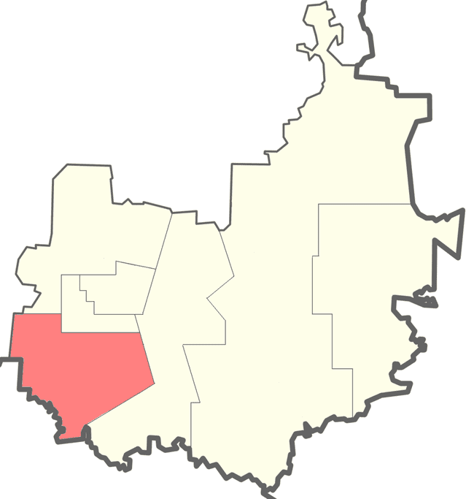
Уважаемые жители борского сельского поселения!
Представляем вам информацию о нашем поселении:

Slide 5
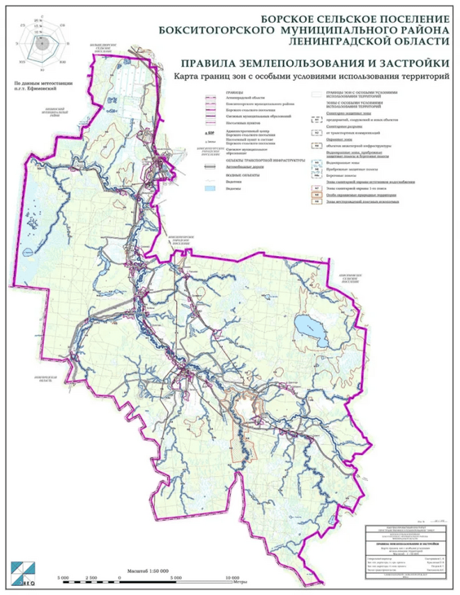
население
32 НАСЕЛЕННЫХ ПУНКТА
КРУПНЫЕ: | дер. Бор
 | пос. Сельхозтехника
 | пос. Ларьян
 | дер. Мозолёво
БЕЗ ПРОЖИВАЮЩЕГО НАСЕЛЕНИЯ : | дер. Гостихино
 | дер. Паньково

Slide 6
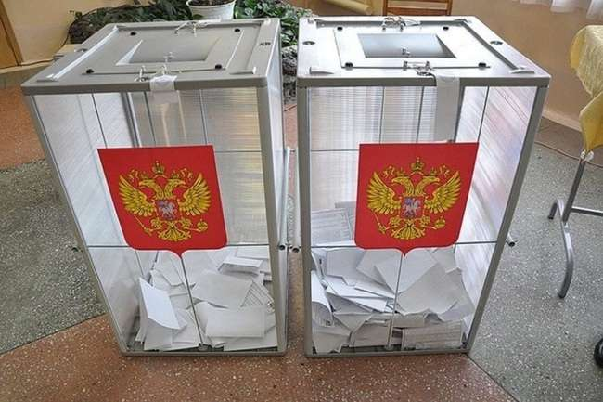
Политические события

Slide 7
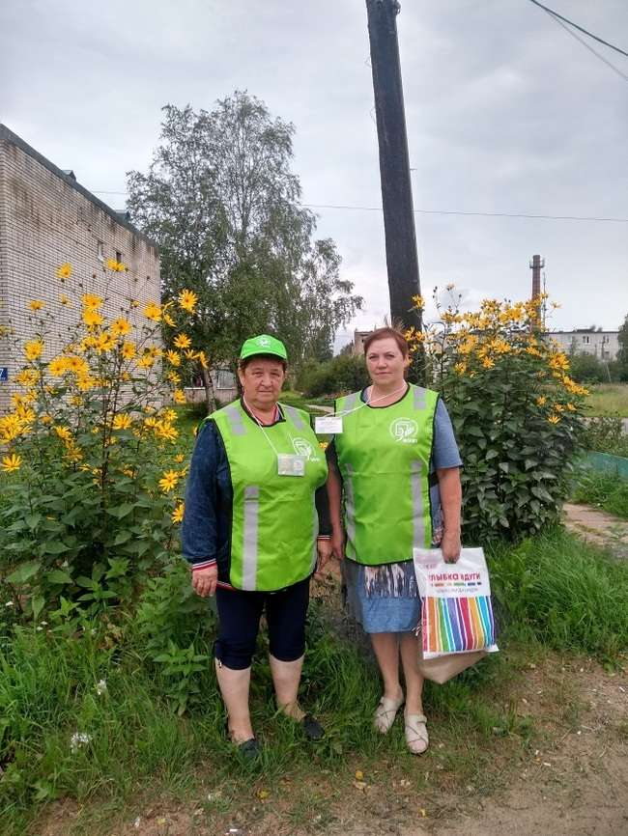
Сельскохозяйственная микроперепись

Slide 8
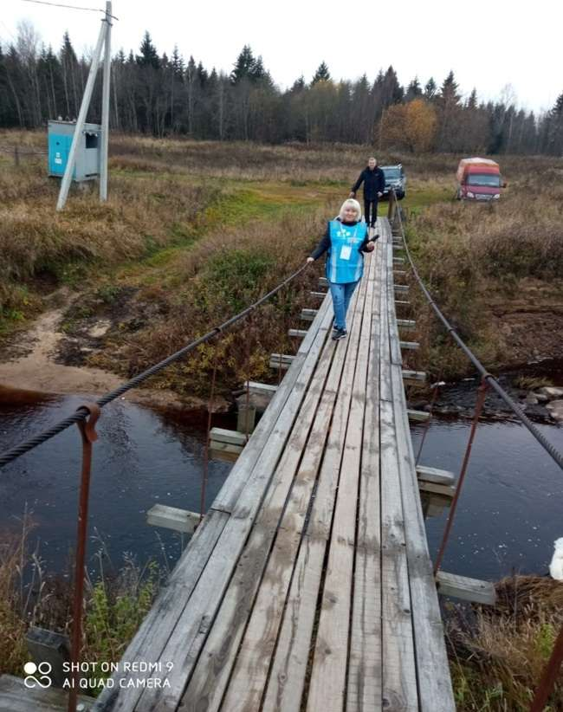
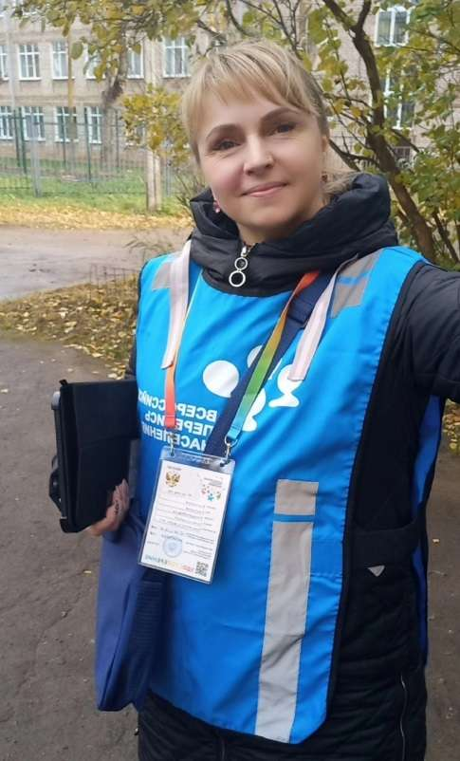
Всероссийская перепись населения

Slide 9
население
32 НАСЕЛЕННЫХ ПУНКТА
КРУПНЫЕ: | дер. Бор
 | пос. Сельхозтехника
 | пос. Ларьян
 | дер. Мозолёво
БЕЗ ПРОЖИВАЮЩЕГО НАСЕЛЕНИЯ : | дер. Гостихино
 | дер. Паньково

Slide 10
население

Slide 11
КОЛЛИЧЕСТВО БЕЗРАБОТНЫХ ГРАЖДАН

Slide 12
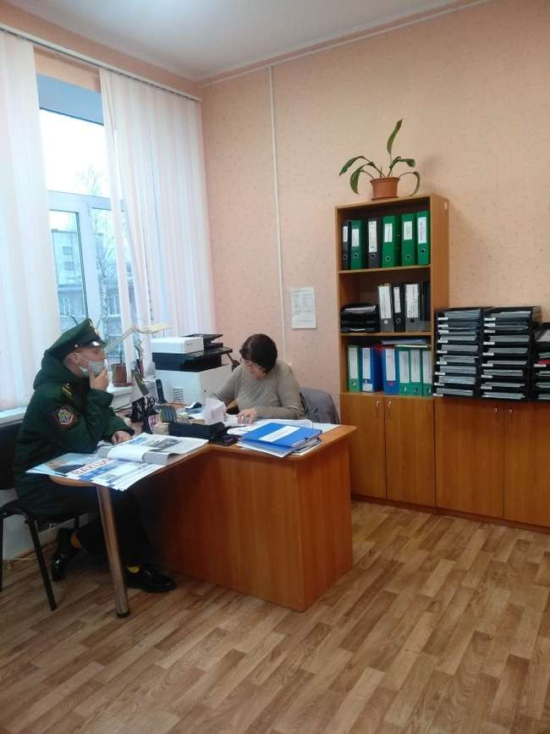
Воинский учёт

Slide 13
население

Slide 14
население

Slide 15
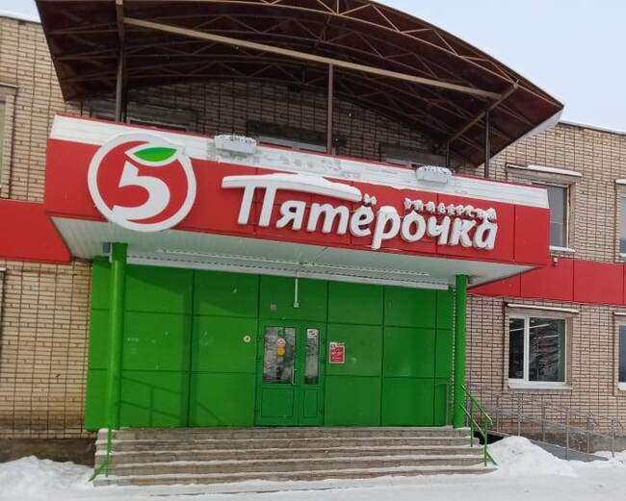
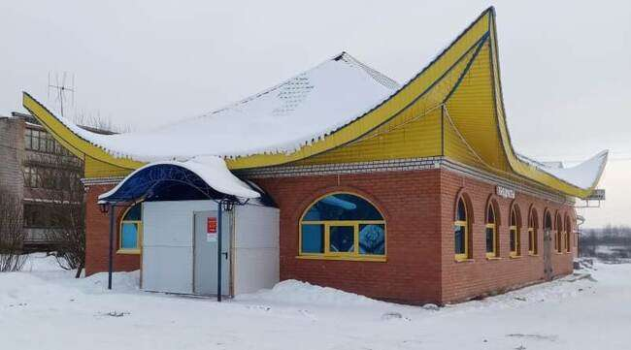
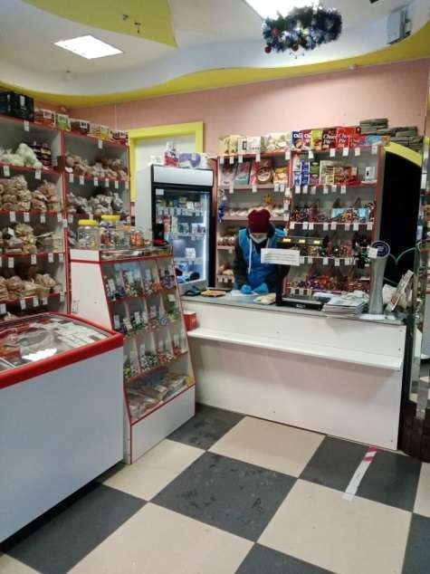
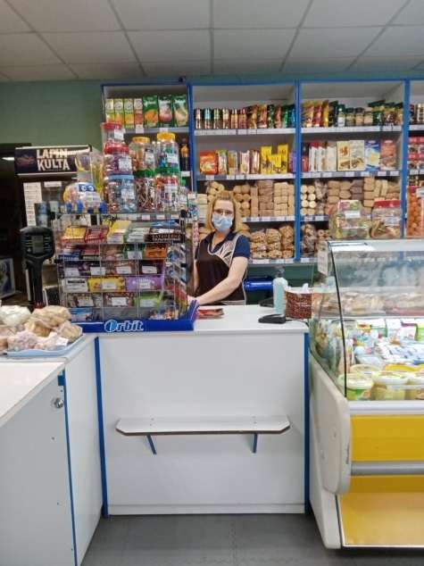
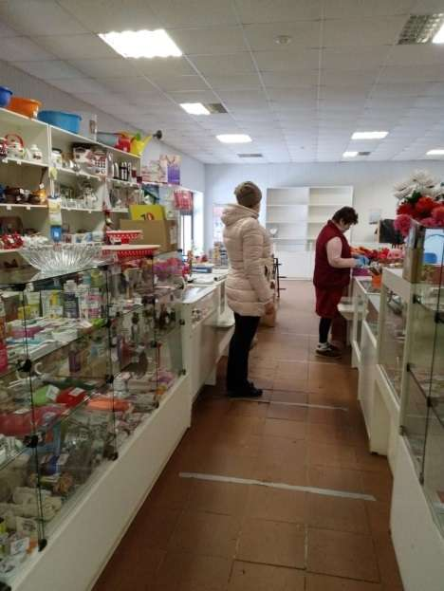
Потребительский рынок

Slide 16
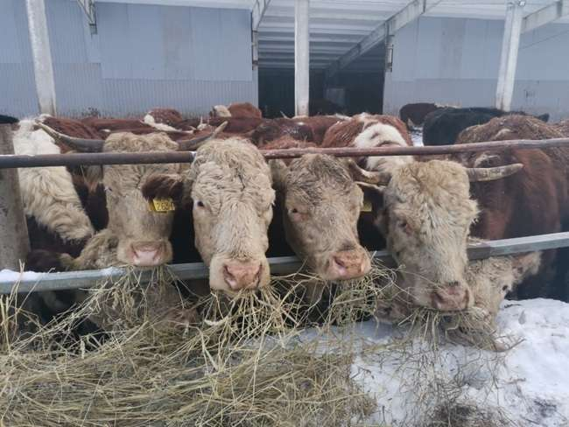
Сельское хозяйство
КФХ «Китаев Р.С.»

Slide 17
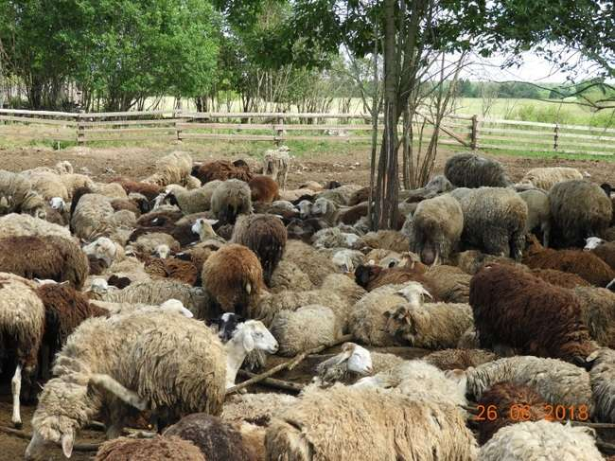
Сельское хозяйство
КФХ «Магомедов М.А.»
КФХ «Магомедов М.А.»

Slide 18
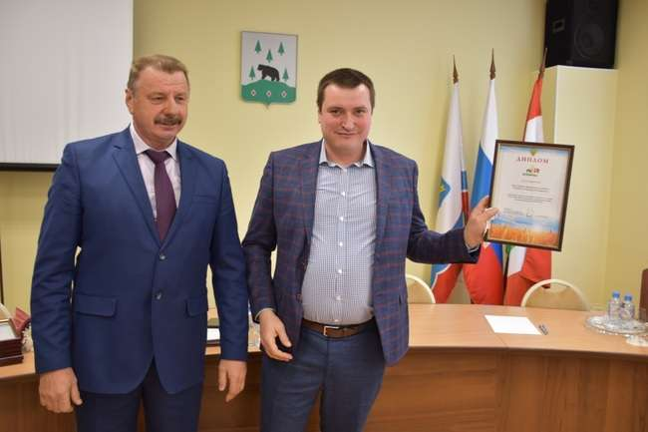
Сельское хозяйство
КФХ «Тихонов А.В.»

Slide 19
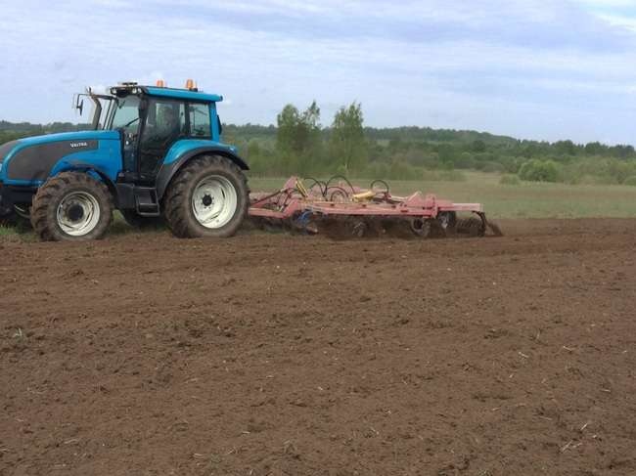
Сельское хозяйство
КФХ "КАТУМСКИЕ ОВЦЫ"

Slide 20
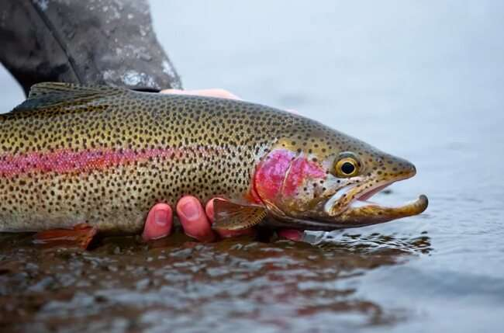
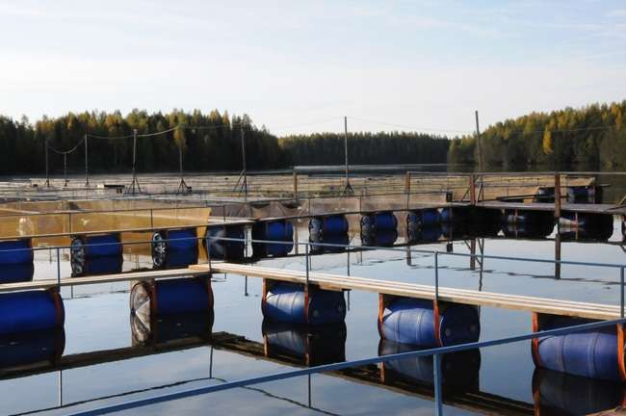
Сельское хозяйство
ООО «Нептун»

Slide 21
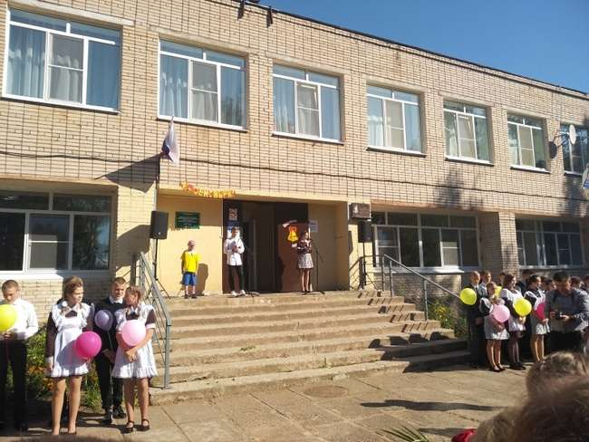
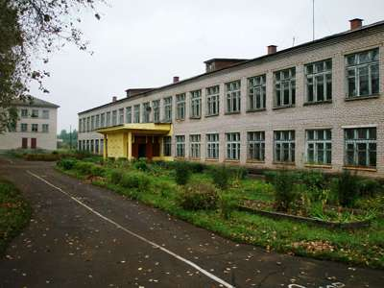
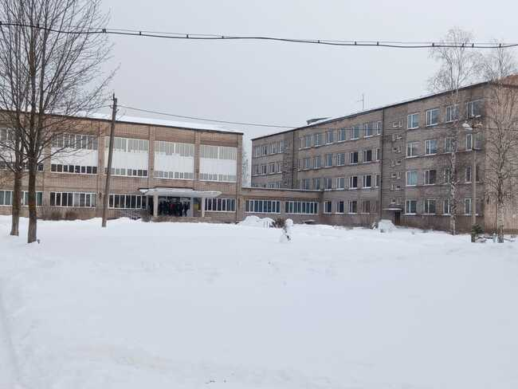
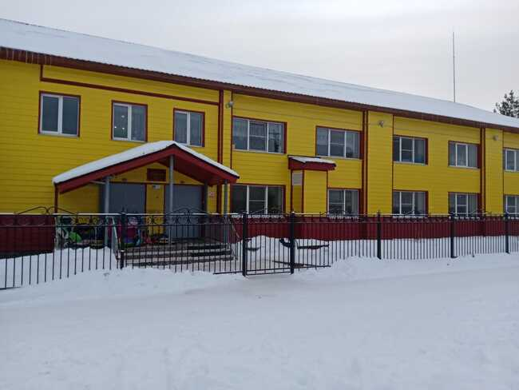
учреждения образования

Slide 22
учреждения образования

Slide 23
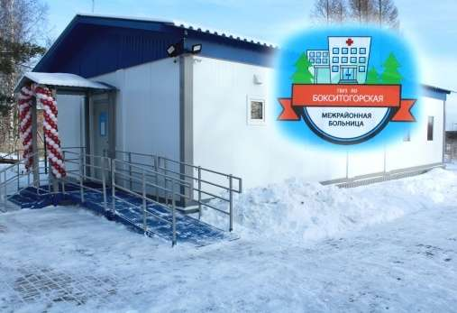
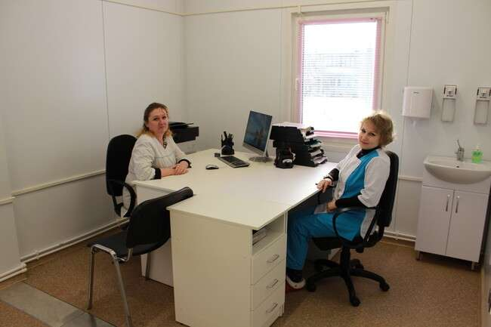
медицина

Slide 24
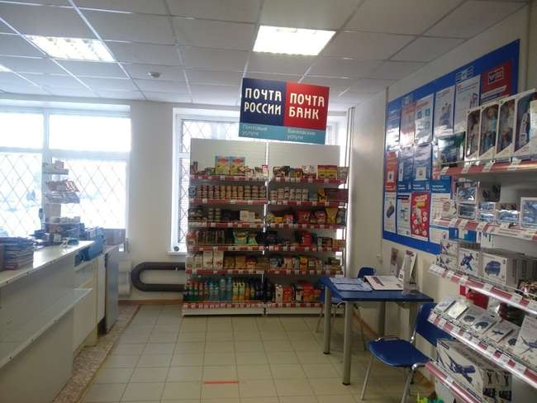
УСЛУГИ ПОЧТОВОЙ СВЯЗИ

Slide 25
ЖИЛИЩНО-КОММУНАЛЬНОЕ ХОЗЯЙСТВО
МУП «ЖКХ БОРСКОЕ»

Slide 26
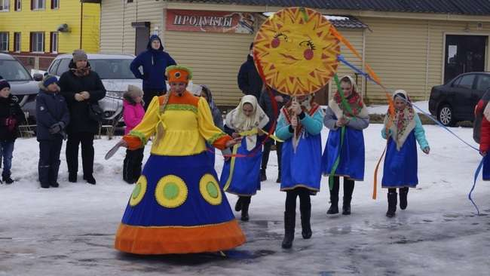
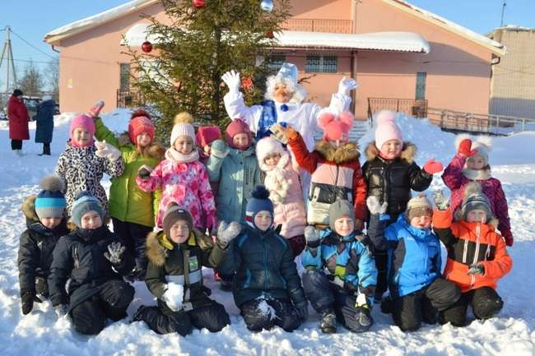
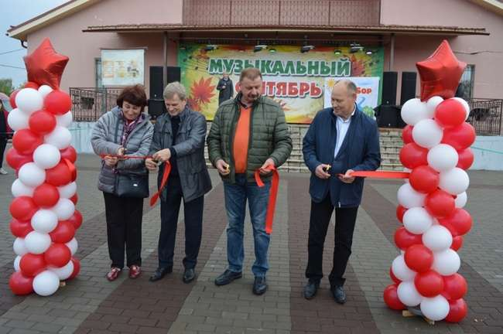
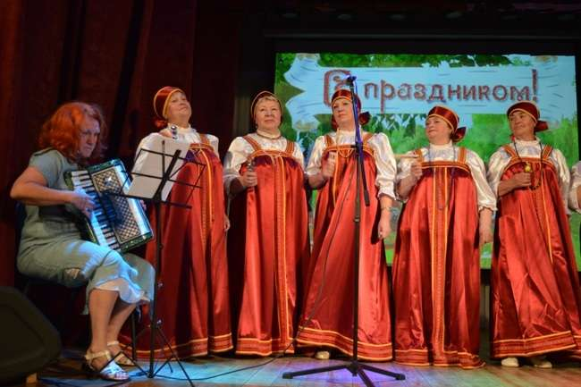
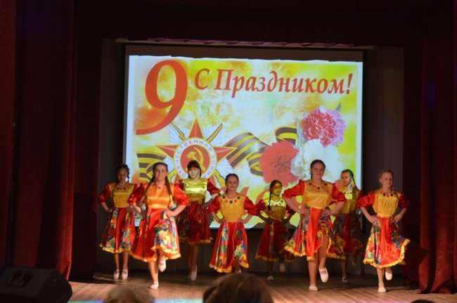
культура

Slide 27
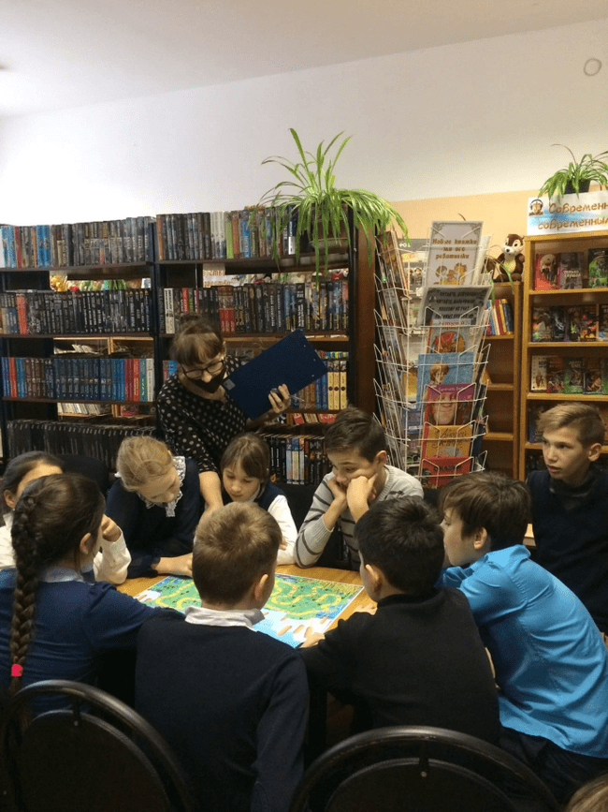
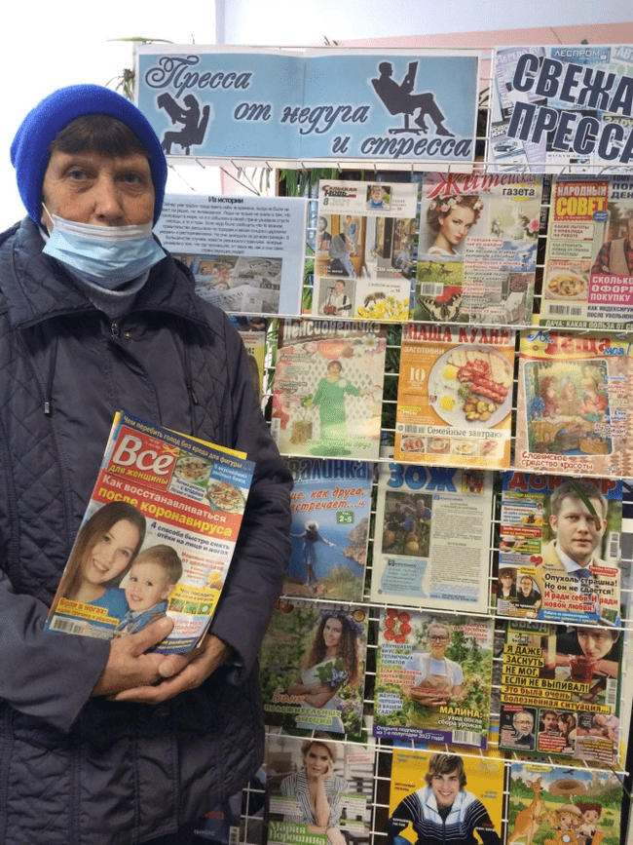
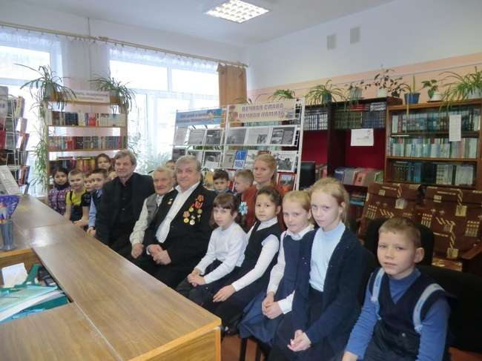
культура
Библиотечное обслуживание

Slide 28
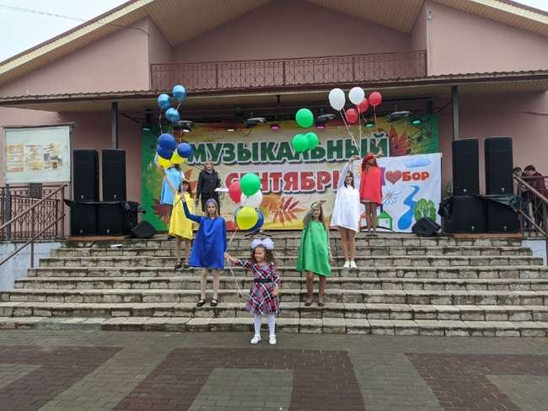
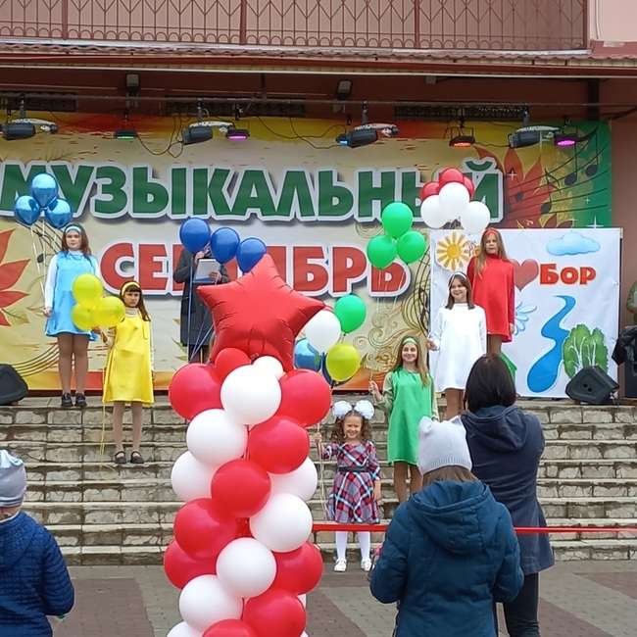
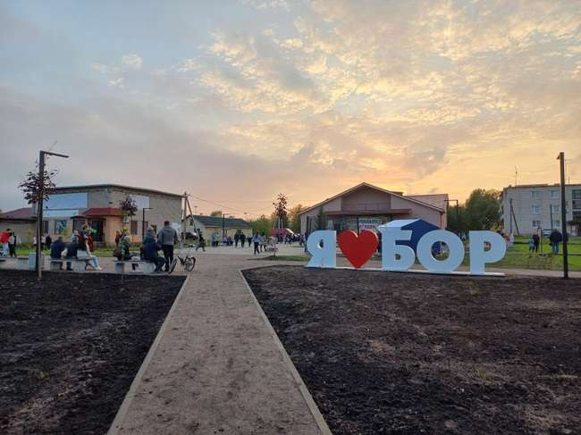
культура
Фестиваль « Музыкальный сентябрь»

Slide 29
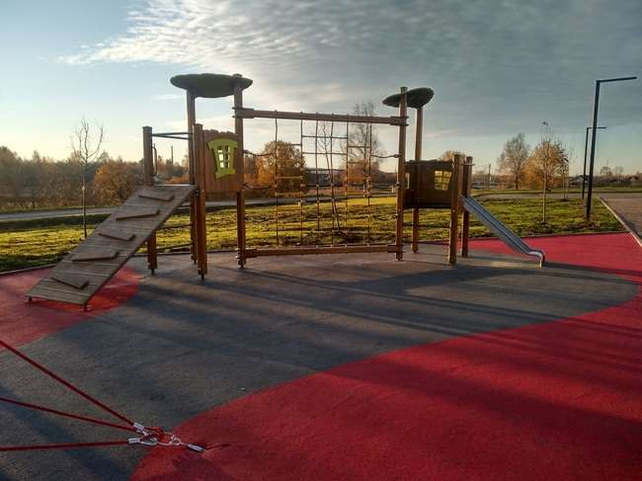
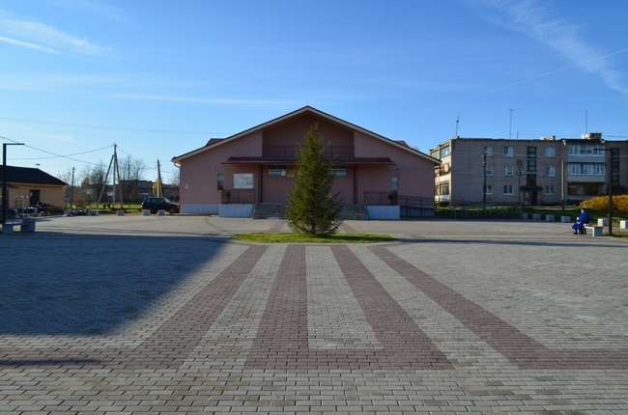
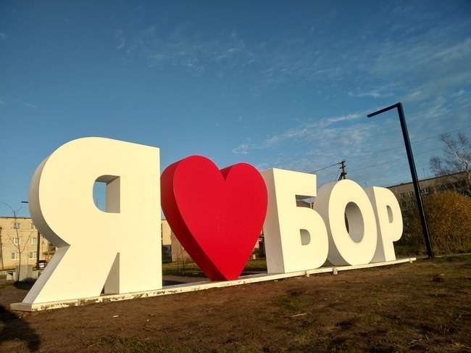
Формирование комфортной городской среды

Slide 30
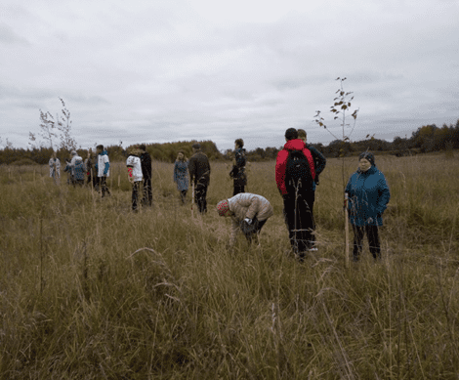
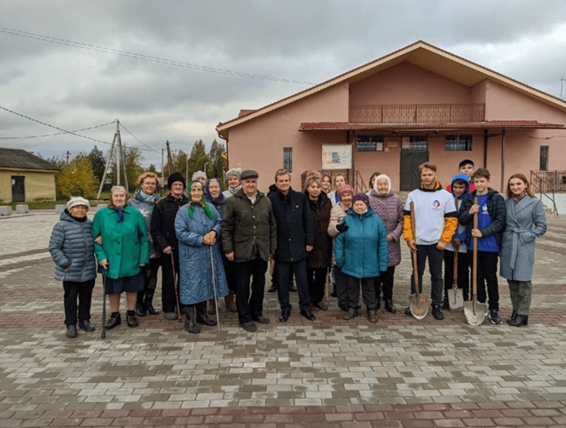
Аллея славы

Slide 31
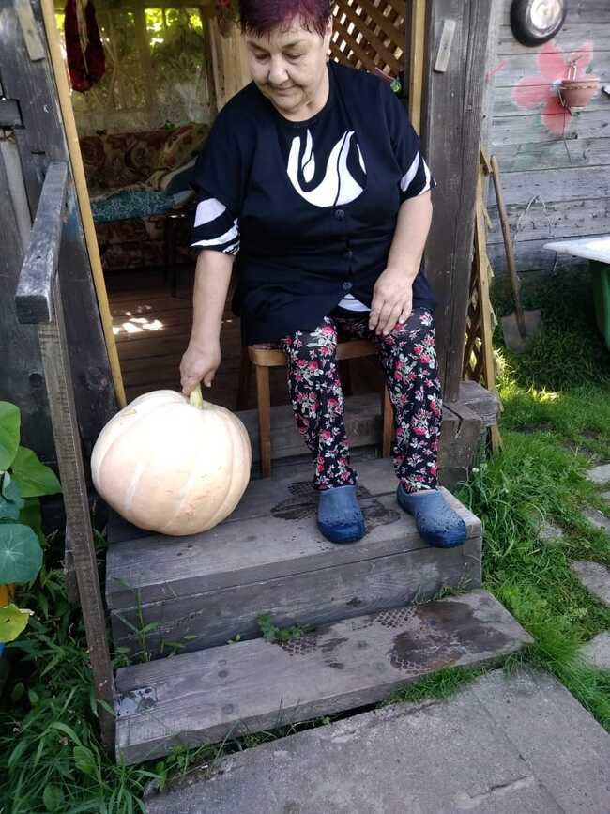
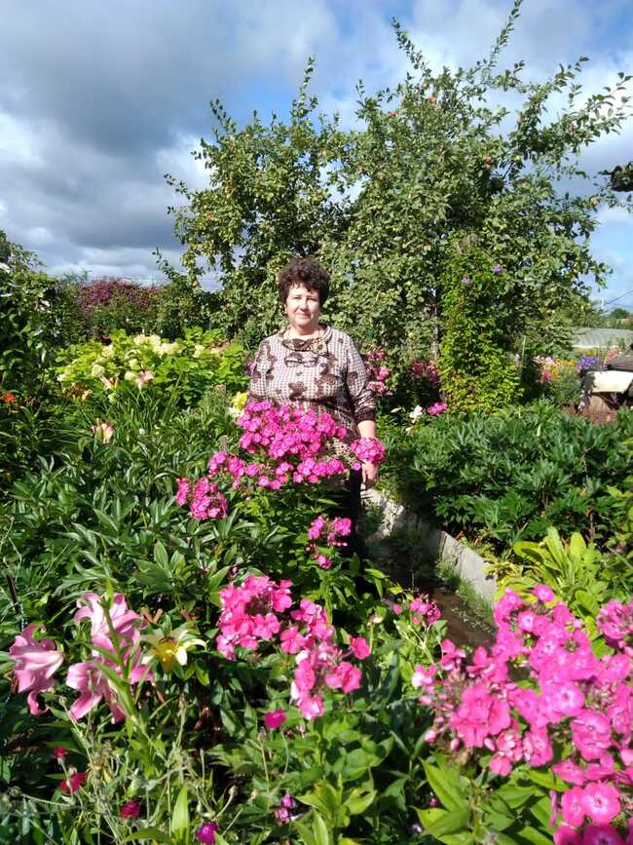
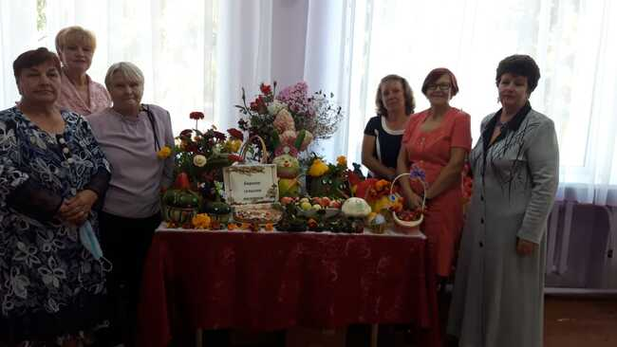
Ветеранское подворье

Slide 32
Осуществление местного самоуправления в иных формах
147 –ОЗ от 28.12.2018
3 общественных совета
3-ОЗ от 15.01.2018
Инициативная комиссия в административном центре

Slide 33
Совет депутатов
ДЕЙСТВУЮЩИЕ КОМИССИИ
финансово – экономическая комиссия
комиссия по вопросам жизнеобеспечения населения
комиссия по социальным вопросам

Slide 34
Совет депутатов
68 РЕШЕНИЙ
8 ЗАСЕДАНИЙ

Slide 35
БЮДЖЕТ БОРСКОГО СЕЛЬСКОГО ПОСЕЛЕНИЯ НА 2021 ГОД
ПРИНЯТ 15 ДЕКАБРЯ 2020 ГОДА
РЕШЕНИЕМ СОВЕТА ДЕПУТАТОВ
БОРСКОГО СЕЛЬСКОГО ПОСЕЛЕНИЯЯ № 75
35,5 МЛН. РУБЛЕЙ
35,5 МЛН. РУБЛЕЙ
БЮДЖЕТ ПРИНЯТ
СБАЛАНСИРОВАННЫМ

Slide 36
БЮДЖЕТ БОРСКОГО СЕЛЬСКОГО ПОСЕЛЕНИЯ НА 2021 ГОД
80,6 МЛН. РУБЛЕЙ
75,5 МЛН. РУБЛЕЙ
В ПРОЦЕССЕ
ИСПОЛНЕНИЯ БЮДЖЕТ БЫЛ УТОЧНЕН 4 РАЗА
+ 45,1 МЛН.
РУБЛЕЙ
+40,0 МЛН.
РУБЛЕЙ
35,5 МЛН.
РУБЛЕЙ
35,5 МЛН.
РУБЛЕЙ
Дефицит бюджета составил
536,0 тыс.
рублей

Slide 37
БЮДЖЕТ БОРСКОГО СЕЛЬСКОГО ПОСЕЛЕНИЯ НА 2021 ГОД
ИСПОЛНЕНИЕ
БЮДЖЕТА
72,5 МЛН. РУБЛЕЙ
89,3 МЛН. РУБЛЕЙ

Slide 38
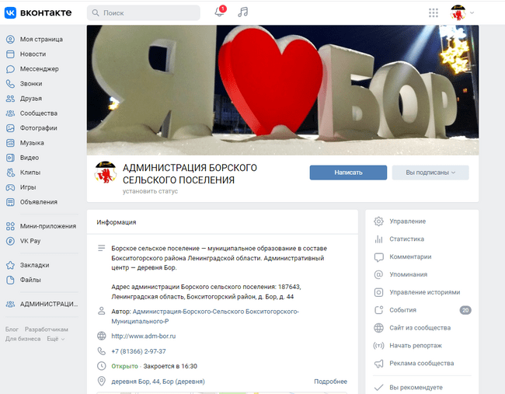
информирование населения
Официальный сайт
www.adm-bor.ru
Группа Вконтакте https://vk.com/public192598097

Slide 39
Муниципальные услуги населению

Slide 40
Обращения граждан

Slide 41
Обращения граждан

Slide 42
Обращения граждан

Slide 43
документооборот

Slide 44
НОРМОТВОРЧЕСКАЯ ДЕЯТЕЛЬНОСТЬ
172 ПОСТАНОВЛЕНИЯ
53 РАСПОРЯЖЕНИЕЯ ПО ОСНОВНОЙ ДЕЯТЕЛЬНОСТИ
17 НПА

Slide 45
действующие комиссии
Межведомственная комиссиия
Комиссия по содействию семье и школе
Общественная жилищная комиссия
Действующие комиссии
Комиссия по вопросам возмещения затрат понесенных при производстве работ по капитальному ремонту жилых помещений нанимателями муниципального жилого
Комиссия по оказанию адресной материальной помощи
Комиссия по рассмотрению вопросов, связанных с неуплатой всех видов налоговых и неналоговых платежей

Slide 46
комиссия по рассмотрению вопросов, связанных с неуплатой всех видов налоговых и неналоговых платежей

Slide 47
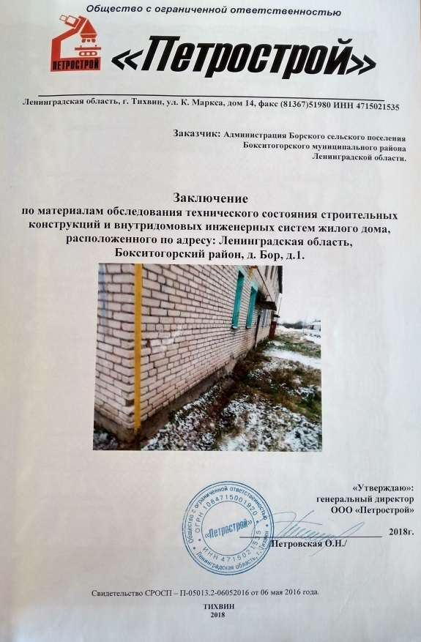
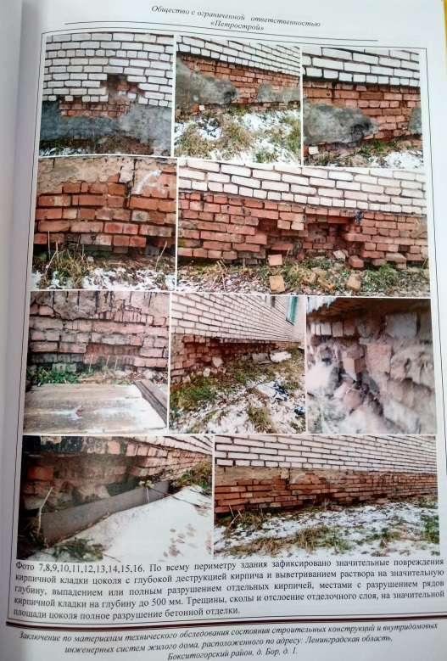
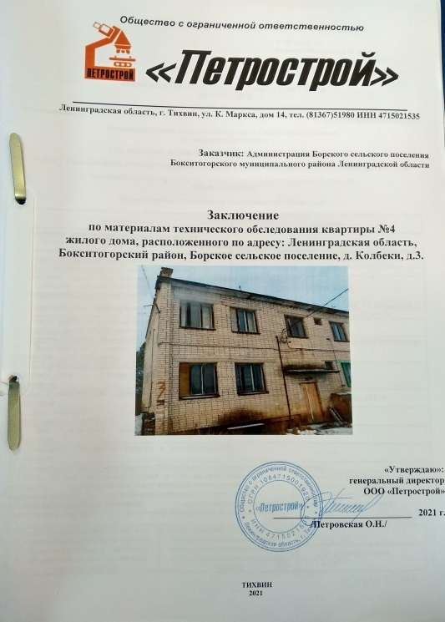
межведомственная комиссия
Решение о признании МКД № 1 в дер. Бор аварийным и подлежащим сносу
2 заседания комиссии
О признании жилого помещение в дер.Колбеки дом 3 квартира 4 непригодным для проживания и не подлежащим капитальному ремонту и восстановительным работам.

Slide 48
бесхозяйное и выморочное имущество

Slide 49
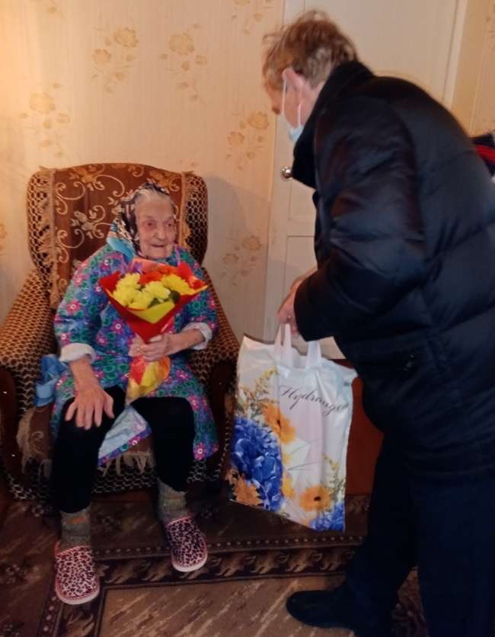
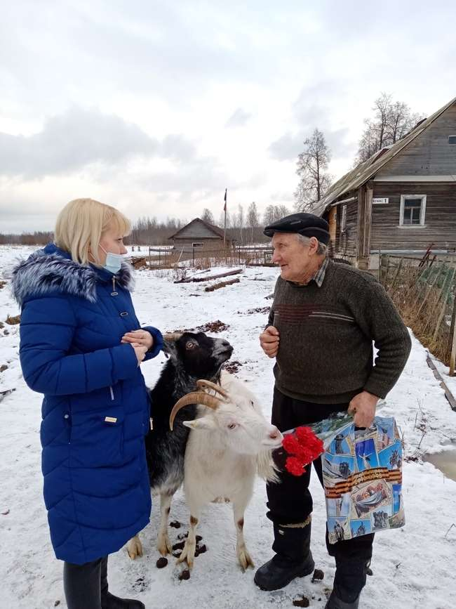
Поздравление ветеранов и участников ВОВ

Slide 50
всероссийский субботник

Slide 51
БЮДЖЕТ БОРСКОГО СЕЛЬСКОГО ПОСЕЛЕНИЯ НА 2021 ГОД
НАЛОГОВЫЕ И НЕНАЛОГОВЫЕ ПОСТУПЛЕНИЯ 6,3 МЛН. РУБЛЕЙ
БЕЗВОЗМЕЗДНЫЕ ПОСТУПЛЕНИЯ 65,6 МЛН. РУБЛЕЙ

Slide 52
БЮДЖЕТ БОРСКОГО СЕЛЬСКОГО ПОСЕЛЕНИЯ НА 2021 ГОД

Slide 53
БЮДЖЕТ БОРСКОГО СЕЛЬСКОГО ПОСЕЛЕНИЯ НА 2021 ГОД
СТРУКТУРА БЕЗВОЗМЕЗДНЫХ ПОСТУПЛЕНИЙ

Slide 54
БЮДЖЕТ БОРСКОГО СЕЛЬСКОГО ПОСЕЛЕНИЯ НА 2021 ГОД
НЕПРОГРАММНЫЕ РАСХОДЫ
11,1 МЛН. РУБЛЕЙ
ПРОГРАММНЫЕ РАСХОДЫ
61.6 МЛН. РУБЛЕЙ
4 %
96 %

Slide 55
МУНИЦИПАЛЬНАЯ ПРОГРАММА БОРСКОГО СЕЛЬСКОГО ПОСЕЛЕНИЯ В 2021 ГОДУ
Развитие территории Борского сельского поселения Бокситогорского муниципального района Ленинградской области» на 2022 год и плановый период 2023 и 2024 годов

Slide 56
МУНИЦИПАЛЬНАЯ ПРОГРАММА БОРСКОГО СЕЛЬСКОГО ПОСЕЛЕНИЯ В 2021 ГОДУ
ПОДПРОГРАММА
«Обеспечение безопасности на территории Борского сельского поселения Бокситогорского муниципального района Ленинградской области»
289 300,00 тысяч рублей
Фактические расходы по подпрограмме за период 2021 года

Slide 57
МУНИЦИПАЛЬНАЯ ПРОГРАММА БОРСКОГО СЕЛЬСКОГО ПОСЕЛЕНИЯ В 2021 ГОДУ
ПОДПРОГРАММА
«Ремонт и содержание автомобильных дорог общего пользования на территории Борского сельского поселения»
4 483 176,84 тысяч рублей
Фактические расходы по подпрограмме за период 2021 года

Slide 58
МУНИЦИПАЛЬНАЯ ПРОГРАММА БОРСКОГО СЕЛЬСКОГО ПОСЕЛЕНИЯ В 2021 ГОДУ
ПОДПРОГРАММА
«Ремонт и содержание автомобильных дорог общего пользования на территории Борского сельского поселения»

Slide 59
МУНИЦИПАЛЬНАЯ ПРОГРАММА БОРСКОГО СЕЛЬСКОГО ПОСЕЛЕНИЯ В 2021 ГОДУ
Ремонт (асфальтирование) автомобильной дороги общего пользования местного значения (участок автодороги от Борской СОШ до МКД №32 протяженностью 280 м) в дер. Бор
ДО
ПОСЛЕ

Slide 60
МУНИЦИПАЛЬНАЯ ПРОГРАММА БОРСКОГО СЕЛЬСКОГО ПОСЕЛЕНИЯ В 2021 ГОДУ
Ремонт (асфальтирование) автомобильной дороги общего пользования местного значения (участок автодороги
от Борской СОШ до МКД №32 протяженностью 280 м) в дер. Бор
ДО
ПОСЛЕ

Slide 61
МУНИЦИПАЛЬНАЯ ПРОГРАММА БОРСКОГО СЕЛЬСКОГО ПОСЕЛЕНИЯ В 2021 ГОДУ
Ремонт участка дороги
в д. Межуречье и д. Жилоток

Slide 62
МУНИЦИПАЛЬНАЯ ПРОГРАММА БОРСКОГО СЕЛЬСКОГО ПОСЕЛЕНИЯ В 2021 ГОДУ
ПОДПРОГРАММА
«Содержание жилищного хозяйства на территории Борского сельского поселения»
52,3%
Удельный вес подпрограммы в программных расходах
32 млн 275 725 тысяч рублей
Фактические расходы по подпрограмме за период 2021 года

Slide 63
МУНИЦИПАЛЬНАЯ ПРОГРАММА БОРСКОГО СЕЛЬСКОГО ПОСЕЛЕНИЯ В 2021 ГОДУ
Расселение аварийного
МКД № 2 в п. Сельхозтехника
ПРЕОБРЕТЕНИЕ 5
2-Х КОМНАТНЫХ КВАРТИР

Slide 64
МУНИЦИПАЛЬНАЯ ПРОГРАММА БОРСКОГО СЕЛЬСКОГО ПОСЕЛЕНИЯ В 2021 ГОДУ
Расселение аварийного МКД № 2 в п. Сельхозтехника

Slide 65
МУНИЦИПАЛЬНАЯ ПРОГРАММА БОРСКОГО СЕЛЬСКОГО ПОСЕЛЕНИЯ В 2021 ГОДУ

Slide 66
МУНИЦИПАЛЬНАЯ ПРОГРАММА БОРСКОГО СЕЛЬСКОГО ПОСЕЛЕНИЯ В 2021 ГОДУ
Заключение договора аренды с АО «Газпром теплоэнерго»
на теплосети в дер. Бор и пос. Сельхозтехника

Slide 67
МУНИЦИПАЛЬНАЯ ПРОГРАММА БОРСКОГО СЕЛЬСКОГО ПОСЕЛЕНИЯ В 2021 ГОДУ
Утепление участков
тепловых сетей в
д. Бор

Slide 68
МУНИЦИПАЛЬНАЯ ПРОГРАММА БОРСКОГО СЕЛЬСКОГО ПОСЕЛЕНИЯ В 2020 ГОДУ
ПОДПРОГРАММА
«Развитие инженерной инфраструктуры на территории
Борского сельского поселения»

Slide 69
МУНИЦИПАЛЬНАЯ ПРОГРАММА БОРСКОГО СЕЛЬСКОГО ПОСЕЛЕНИЯ В 2021 ГОДУ

Slide 70
МУНИЦИПАЛЬНАЯ ПРОГРАММА БОРСКОГО СЕЛЬСКОГО ПОСЕЛЕНИЯ В 2021 ГОДУ

Slide 71
МУНИЦИПАЛЬНАЯ ПРОГРАММА БОРСКОГО СЕЛЬСКОГО ПОСЕЛЕНИЯ В 2020 ГОДУ

Slide 72
МУНИЦИПАЛЬНАЯ ПРОГРАММА БОРСКОГО СЕЛЬСКОГО ПОСЕЛЕНИЯ В 2021 ГОДУ
Акарицидная обработка,
ремонт МАФ и скамеек

Slide 73
МУНИЦИПАЛЬНАЯ ПРОГРАММА БОРСКОГО СЕЛЬСКОГО ПОСЕЛЕНИЯ В 2021 ГОДУ
Ликвидация несанкционированной свалки

Slide 74
МУНИЦИПАЛЬНАЯ ПРОГРАММА БОРСКОГО СЕЛЬСКОГО ПОСЕЛЕНИЯ В 2021 ГОДУ
Благоустройство и выравнивание уровня общественной территории у культурного центра в деревне Бор

Slide 75
МУНИЦИПАЛЬНАЯ ПРОГРАММА БОРСКОГО СЕЛЬСКОГО ПОСЕЛЕНИЯ В 2021 ГОДУ
Установка скамеек в п.Сельхозтехника
и информационных щитов

Slide 76
МУНИЦИПАЛЬНАЯ ПРОГРАММА БОРСКОГО СЕЛЬСКОГО ПОСЕЛЕНИЯ В 2021 ГОДУ
Установка световых консолей

Slide 77
МУНИЦИПАЛЬНАЯ ПРОГРАММА БОРСКОГО СЕЛЬСКОГО ПОСЕЛЕНИЯ В 2021 ГОДУ
ПОДПРОГРАММА
«Развитие социальной и культурной сферы на территории Борского сельского поселения»
16,9%
Удельный вес подпрограммы в программных расходах
10 406 380,12 тысяч рублей
Фактические расходы по подпрограмме за период 2021 года
МУНИЦИПАЛЬНАЯ ПРОГРАММА «Развитие территории
Борского сельского поселения»

Slide 78
МУНИЦИПАЛЬНАЯ ПРОГРАММА БОРСКОГО СЕЛЬСКОГО ПОСЕЛЕНИЯ В 2021 ГОДУ

Slide 79
МУНИЦИПАЛЬНАЯ ПРОГРАММА БОРСКОГО СЕЛЬСКОГО ПОСЕЛЕНИЯ В 2021 ГОДУ
Работы трудовых бригад в летний период

Slide 80
МУНИЦИПАЛЬНАЯ ПРОГРАММА БОРСКОГО СЕЛЬСКОГО ПОСЕЛЕНИЯ В 2021 ГОДУ
ПОДПРОГРАММА
«Оценка и кадастровый учет объектов недвижимости Борского сельского поселения»
0,2%
Удельный вес подпрограммы в программных расходах
94000 тысяч рублей
Фактические расходы по подпрограмме за период 2021 года
МУНИЦИПАЛЬНАЯ ПРОГРАММА «Развитие территории
Борского сельского поселения»

Slide 81
МУНИЦИПАЛЬНАЯ ПРОГРАММА БОРСКОГО СЕЛЬСКОГО ПОСЕЛЕНИЯ В 2021 ГОДУ
Снятие с кадастрового учета МКД № 2 в поселке Сельхозтехника
Рыночная оценка объектов недвижимости
Оплата госпошлины по оказанию нотариальных услуг
Разработка ПСД (для перевода из жилого в нежилое помещение, проект демонтажа МКД № 2 в поселке Сельхозтехника)

Slide 82
МУНИЦИПАЛЬНАЯ ПРОГРАММА БОРСКОГО СЕЛЬСКОГО ПОСЕЛЕНИЯ В 2021 ГОДУ
ПОДПРОГРАММА
«Создание условий для эффективного выполнения органами местного самоуправления своих полномочий в Борском сельском поселении »
0,02%
Удельный вес подпрограммы в программных расходах
16500 тысяч рублей
Фактические расходы по подпрограмме за период 2021 года
МУНИЦИПАЛЬНАЯ ПРОГРАММА «Развитие территории
Борского сельского поселения»

Slide 83
МУНИЦИПАЛЬНАЯ ПРОГРАММА БОРСКОГО СЕЛЬСКОГО ПОСЕЛЕНИЯ В 2021 ГОДУ
ИНИЦИАТИВНАЯ КОМИССИЯ
согласно областному закону
№ 3-ОЗ от 15.01.2018г.
ПОДПРОГРАММА
«Развитие части территории административного центра деревни Бор Борского сельского поселения»
1,9%
Удельный вес подпрограммы в программных расходах
1 млн 200 тысяч рублей
Фактические расходы по подпрограмме за период 2021 года
МУНИЦИПАЛЬНАЯ ПРОГРАММА «Развитие территории
Борского сельского поселения»

Slide 84
МУНИЦИПАЛЬНАЯ ПРОГРАММА БОРСКОГО СЕЛЬСКОГО ПОСЕЛЕНИЯ В 2021 ГОДУ
ИНИЦИАТИВНАЯ КОМИССИЯ
согласно областному закону
№ 3-ОЗ от 15.01.2018г.
Благоустройство части общественной территории деревни Бор у МБОУ «Борская средняя общеобразовательная школа»
Устройство тротуара в деревне Бор от торгового центра вдоль МКДОУ «Борский детский сад» до МБОУ «Борская средняя общеобразовательная школа».

Slide 85
МУНИЦИПАЛЬНАЯ ПРОГРАММА БОРСКОГО СЕЛЬСКОГО ПОСЕЛЕНИЯ В 2021 ГОДУ
ИНИЦИАТИВНАЯ КОМИССИЯ
согласно областному закону
№ 3-ОЗ от 15.01.2018г.
Благоустройство части общественной территории
около Борской СОШ

Slide 86
МУНИЦИПАЛЬНАЯ ПРОГРАММА БОРСКОГО СЕЛЬСКОГО ПОСЕЛЕНИЯ В 2021 ГОДУ
ПОСЛЕ
ДО
Устройство тротуара от ТЦ до Борской СОШ

Slide 87
МУНИЦИПАЛЬНАЯ ПРОГРАММА БОРСКОГО СЕЛЬСКОГО ПОСЕЛЕНИЯ В 2021 ГОДУ
ОБЩЕСТВЕННЫЕ СОВЕТЫ
согласно областному закону
№ 147-ОЗ от 28.12.2018г.
ПОДПРОГРАММА
«Развитие части территории Борского сельского поселения»
2,8%
Удельный вес подпрограммы в программных расходах
1 млн 700 тысяч рублей
Фактические расходы по подпрограмме за период 2021 года
МУНИЦИПАЛЬНАЯ ПРОГРАММА «Развитие территории
Борского сельского поселения»

Slide 88
МУНИЦИПАЛЬНАЯ ПРОГРАММА БОРСКОГО СЕЛЬСКОГО ПОСЕЛЕНИЯ В 2021 ГОДУ
ОБЩЕСТВЕННЫЕ СОВЕТЫ
согласно областному закону
№ 147-ОЗ от 28.12.2018г.
− Выполнен ремонт участков автомобильных дорог общего пользования местного значения в деревнях: Пареево, Рудная Горка.
− Выполнен ремонт участка дороги в деревне Болото
− Приобретены информационные щиты с целью информирования населения для установки в населенных пунктах: поселке Ларьян, деревнях: Большой Остров, Бороватое, Селище (Борское), Славково, Колбеки, Золотово, Болото, Носово, Селище (Мозолевское), Мозолево-1, Дмитрово, Рудная Горка, Половное;

Slide 89
МУНИЦИПАЛЬНАЯ ПРОГРАММА БОРСКОГО СЕЛЬСКОГО ПОСЕЛЕНИЯ В 2021 ГОДУ
Ремонт участка дороги
в дер. Пареево

Slide 90
МУНИЦИПАЛЬНАЯ ПРОГРАММА БОРСКОГО СЕЛЬСКОГО ПОСЕЛЕНИЯ В 2021 ГОДУ
Приобретение и установка информационных стендов

Slide 91
МУНИЦИПАЛЬНАЯ ПРОГРАММА БОРСКОГО СЕЛЬСКОГО ПОСЕЛЕНИЯ В 2021 ГОДУ
Ремонт участка дороги
в дер. Болото
до
ПОСЛЕ
ПОСЛЕ

Slide 92
МУНИЦИПАЛЬНАЯ ПРОГРАММА БОРСКОГО СЕЛЬСКОГО ПОСЕЛЕНИЯ В 2021 ГОДУ
Ремонт участка дороги
в дер. Рудная Горка

Slide 93
МУНИЦИПАЛЬНАЯ ПРОГРАММА БОРСКОГО СЕЛЬСКОГО ПОСЕЛЕНИЯ В 2021 ГОДУ
ПОДПРОГРАММА
«Борьба с Борщевиком Сосновского на территории Борского сельского поселения»
0,5%
Удельный вес подпрограммы в программных расходах
310 491,14 тысяч рублей
Фактические расходы по подпрограмме за период 2021 года
МУНИЦИПАЛЬНАЯ ПРОГРАММА «Развитие территории
Борского сельского поселения»

Slide 94
МУНИЦИПАЛЬНАЯ ПРОГРАММА БОРСКОГО СЕЛЬСКОГО ПОСЕЛЕНИЯ В 2021 ГОДУ
д.Мозолево-1, д.Мозолево-2, д. Пареево, д. Заполье , д. Селище, д. Пустая Глина, д. Рудная Горка , д. Половное, д.Золотово.

Slide 95
МУНИЦИПАЛЬНАЯ ПРОГРАММА БОРСКОГО СЕЛЬСКОГО ПОСЕЛЕНИЯ В 2021 ГОДУ
ПОДПРОГРАММА
«Формирование комфортной городской среды деревни Бор Борского сельского поселения»
11 млн. рублей
Фактические расходы по подпрограмме за период 2021 года
МУНИЦИПАЛЬНАЯ ПРОГРАММА «Развитие территории
Борского сельского поселения»

Slide 96
МУНИЦИПАЛЬНАЯ ПРОГРАММА БОРСКОГО СЕЛЬСКОГО ПОСЕЛЕНИЯ В 2021 ГОДУ
Общественная территория у ДК и торгового центра
в д.Бор ДО благоустройства

Slide 97
МУНИЦИПАЛЬНАЯ ПРОГРАММА БОРСКОГО СЕЛЬСКОГО ПОСЕЛЕНИЯ В 2021 ГОДУ
Общественная территория у ДК и торгового центра
в д.Бор ПОСЛЕ благоустройства

Slide 98
МУНИЦИПАЛЬНАЯ ПРОГРАММА БОРСКОГО СЕЛЬСКОГО ПОСЕЛЕНИЯ В 2021 ГОДУ
Общественная территория у ДК и торгового центра
в д.Бор ПОСЛЕ благоустройства

Slide 99
МУНИЦИПАЛЬНАЯ ПРОГРАММА БОРСКОГО СЕЛЬСКОГО ПОСЕЛЕНИЯ В 2021 ГОДУ
Общественная территория у ДК и торгового центра
в д.Бор ПОСЛЕ благоустройства

Slide 100
МУНИЦИПАЛЬНАЯ ПРОГРАММА БОРСКОГО СЕЛЬСКОГО ПОСЕЛЕНИЯ В 2021 ГОДУ
159, 2 ТЫСЯЧ РУБЛЕЙ
9 МЛН 751 224,42 ТЫСЯЧ РУБЛЕЙ
407 911,60 ТЫСЯЧ РУБЛЕЙ
10 МЛН 881 376 ТЫСЯЧ РУБЛЕЙ
ФАКТИЧЕСКИЙ ОБЪЕМ НЕПРОГРАММНЫХ РАСХОДОВ БЮДЖЕТА ЗА 2021 ГОД
расходы на функционирование
Совета депутатов Борского сельского поселения
расходы на функционирование
Администрации Борского сельского поселения
НЕПРОГРАММНЫЕ РАСХОДЫ
БЮДЖЕТА
расходы по другим
общегосударственным вопросам
297. 4
ТЫСЯЧ
РУБЛЕЙ
расходы по другим
общегосударственным вопросам
15% УДЕЛЬНЫЙ ВЕС НЕПРОГРАММНЫХ РАСХОДОВ В
ОБЩЕМ ОБЪЕМЕ РАСХОДОВ БЮДЖЕТА
265,8
ТЫСЯЧ
РУБЛЕЙ
расходы на выплату муниципальной пенсии

Slide 101
МУНИЦИПАЛЬНАЯ ПРОГРАММА БОРСКОГО СЕЛЬСКОГО ПОСЕЛЕНИЯ В 2021 ГОДУ
731 788,09 РУБЛЕЙ
6 900 000,00 РУБ.
5 642 695,83 РУБ.
открытый электронный аукцион по ремонту автомобильной дороги общего пользования местного значения
5 открытых конкурсов в электронной форме по приобретению жилых помещений для расселения многоквартирного дома № 2 в поселке Сельхозтехника
МУНИЦИПАЛЬНЫЕ КОНТРАКТЫ НА СУММУ
28 324 496,93
РУБЛЕЙ
13 закупок у единственного поставщика 5 642 695,83 рублей (муниципальные контракты по предоставлению электроэнергии, услуг связи, вывоза ТКО, проведение государственной экспертизы по проектно-изыскательским работам).

